Slide 1
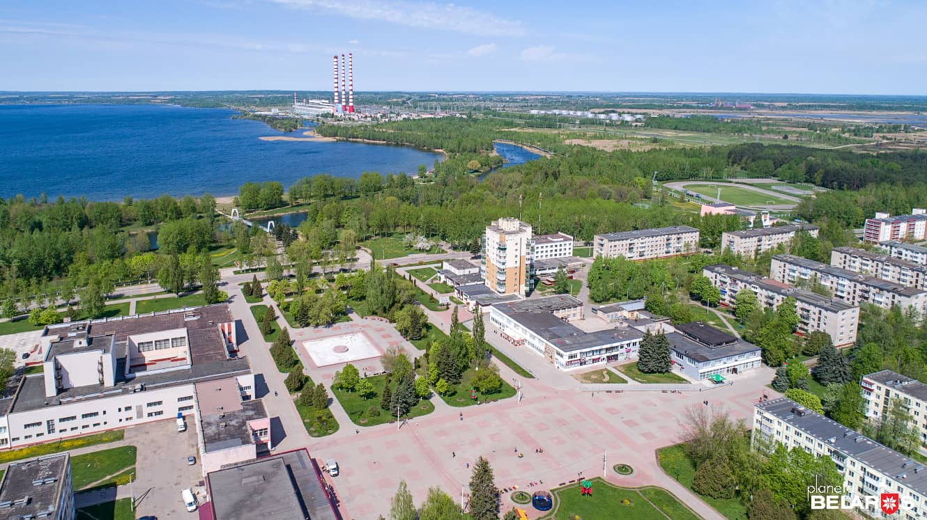

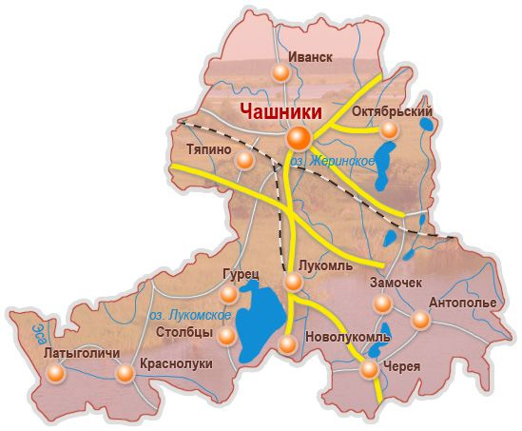
Календарный график по вовлечению в хозяйственный оборот неиспользуемого (неэффективно используемого) недвижимого имущества, находящегося в собственности Чашникского района, на 2026 год
Чашникский район

Slide 2

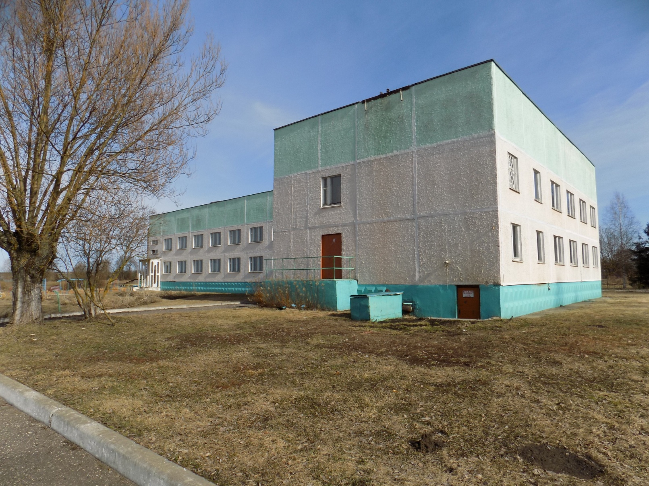
Календарный график по вовлечению имущества на 2026 год по Чашникскому району
Базовая школа- детский сад | Чашникский р-н, дер. Тараски, ул. Центральная,33А
Балансодержатель | Отдел по образованию Чашникского райисполкома
Площадь объекта | 1787,4 кв.м.
Способ вовлечения | Продажа
Стоимость, рублей. | 6 б.в.

Slide 3
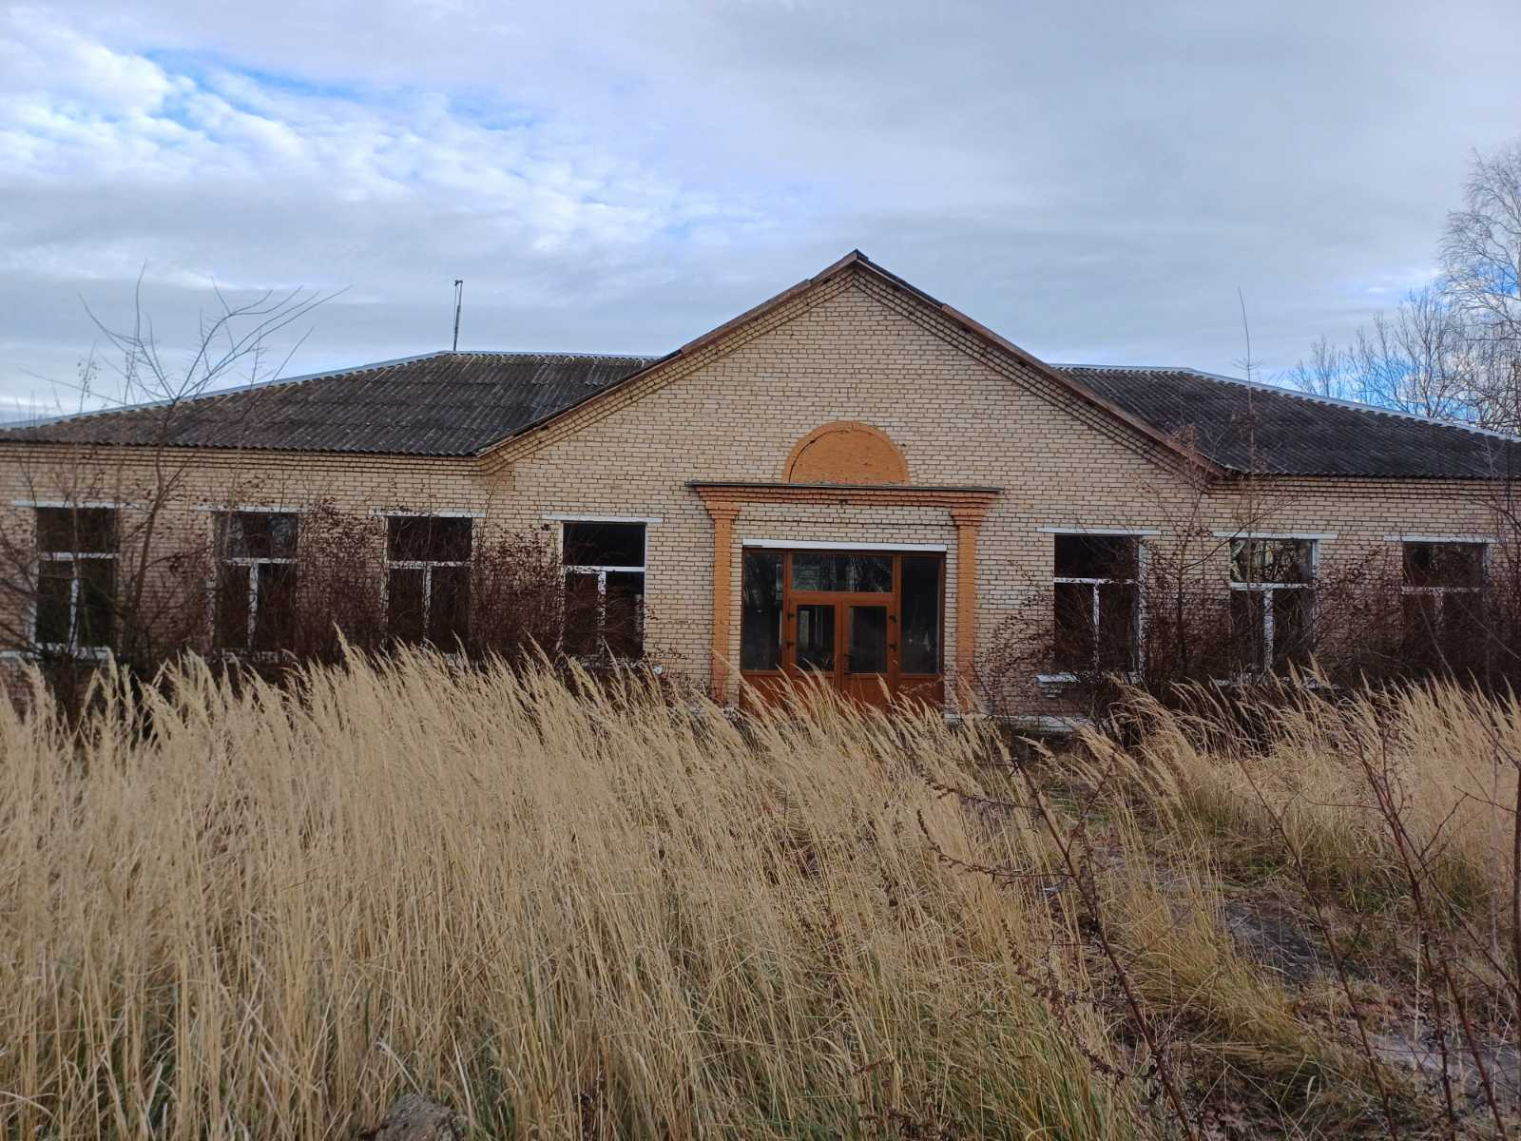
Календарный график по вовлечению имущества на 2026 год по Чашникскому району
Здание средней школы (с овощехранилищем) | Чашникский р-н, Ольшанский с/с, аг. Почаевичи, ул. Школьная,2
Балансодержатель | Отдел по образованию Чашникского райисполкома
Площадь объекта | 920,0 кв.м.
Способ вовлечения | Продажа
Стоимость, рублей. | 3 б.в.

Slide 4
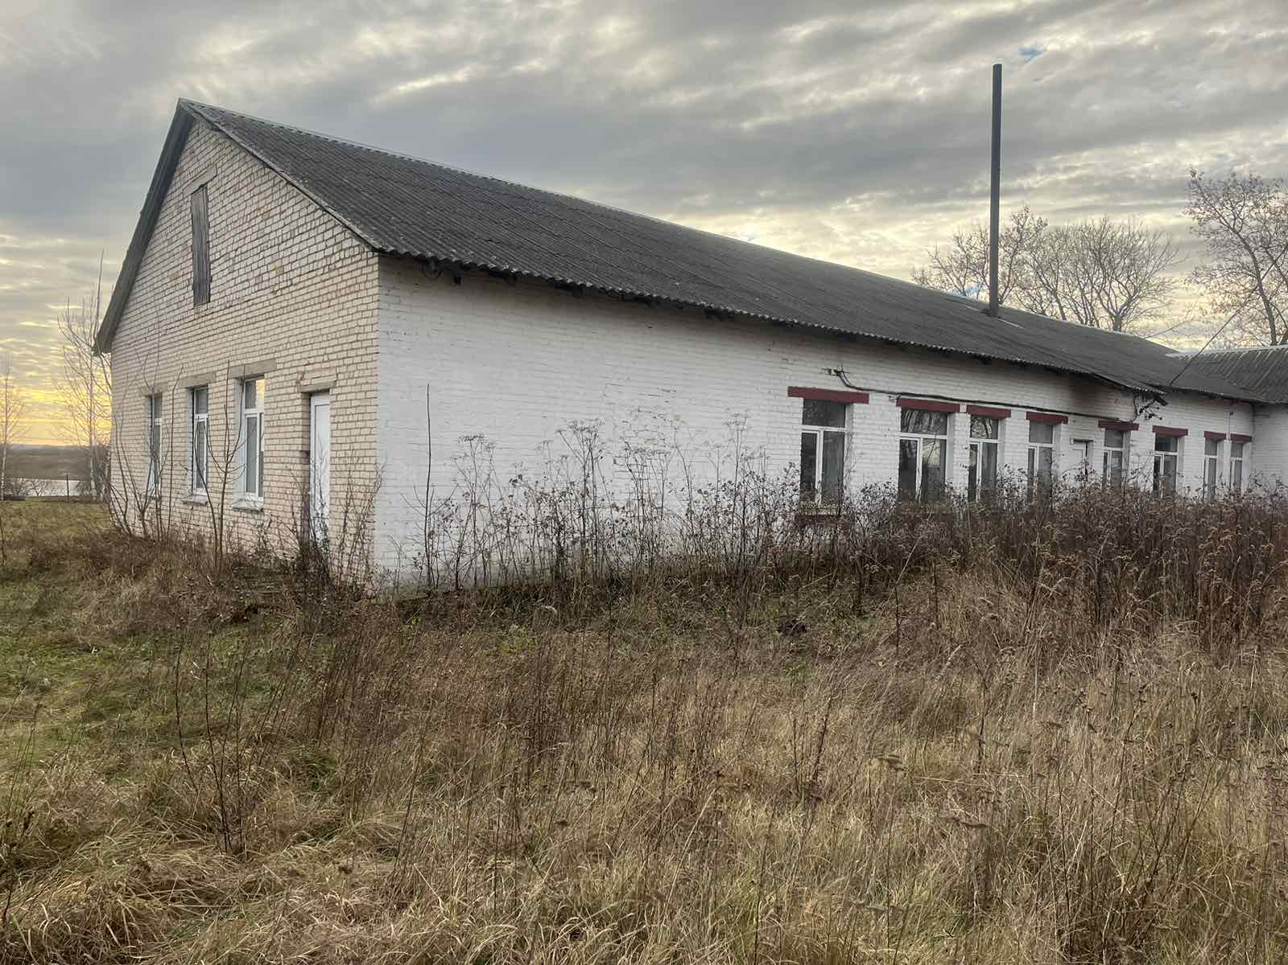
Календарный график по вовлечению имущества на 2026 год по Чашникскому району
Средняя школа (вспомогательный блок с хозпостройкой) | Чашникский р-н, Ольшанский с/с, аг. Почаевичи, ул. Школьная,15;5/1
Балансодержатель | Отдел по образованию Чашникского райисполкома
Площадь объекта | 448,5 кв.м.
Способ вовлечения | Продажа
Стоимость, рублей. | 2 б.в.

Slide 5
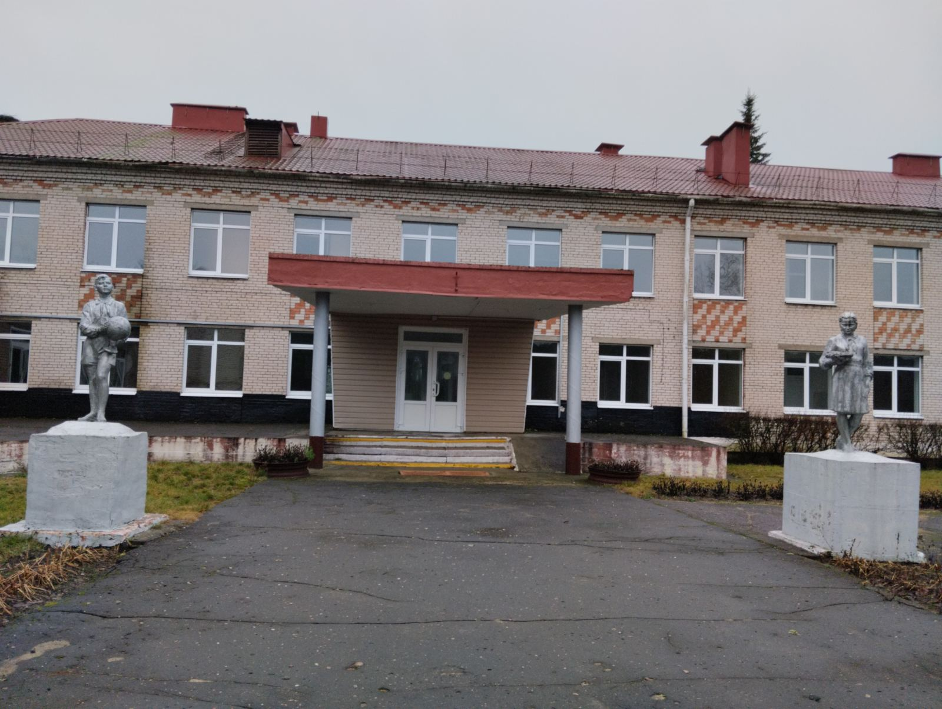
Календарный график по вовлечению имущества на 2026 год по Чашникскому району
Здание школы | Чашникский р-н, Краснолукский с/с, аг. Краснолуки, ул. Школьная,1
Балансодержатель | Отдел по образованию Чашникского райисполкома
Площадь | 1830,4 кв.м.
Способ вовлечения | Продажа
Стоимость, рублей. | 250 122

Slide 6
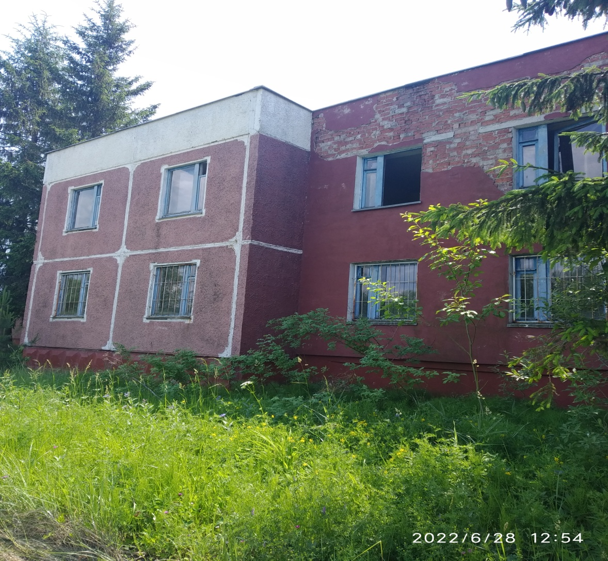
Календарный график по вовлечению имущества на 2026 год по Чашникскому району
Базовая школа (с сооружениями) | Чашникский р-н, Лукомльский с/с, д. Стражевичи,2А
Балансодержатель | Лукомльский сельский исполнительный комитет
Площадь объекта | 1824,5 кв.м.
Способ вовлечения | Продажа
Стоимость, рублей. | 4 б.в.

Slide 7
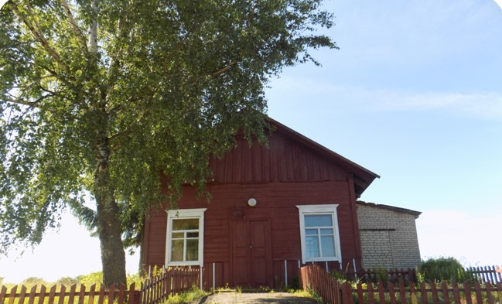
Календарный график по вовлечению имущества на 2026 год по Чашникскому району
Библиотека | Чашникский р-н, Ольшанский с/с, д. Б. Смольянцы, ул. Центральная,33
Балансодержатель | Управление по сельскому хозяйству и продовольствию Чашникского райисполкома
Площадь объекта | 130,0 кв.м.
Способ вовлечения | Продажа
Стоимость, б.в. | 1 б.в.

Slide 8
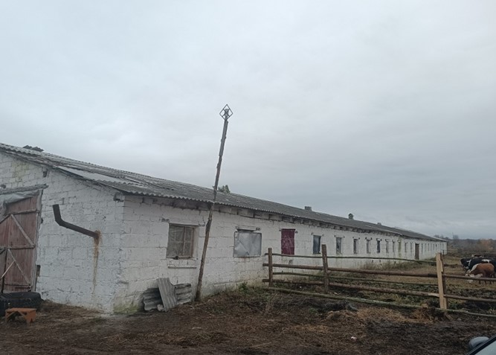
Календарный график по вовлечению имущества на 2026 год по Чашникскому району
Животноводческий комплекс (коровник, склад, ограждения, площадка) | Чашникский р-н, Ольшанский с/с, аг.Почаевичи, ул. Центральная,1А
Балансодержатель | Управление по сельскому хозяйству и продовольствию Чашникского райисполкома
Площадь объекта | 5566,0 кв.м.
Способ вовлечения | Продажа
Стоимость, б.в. | 1 б.в.

Slide 9
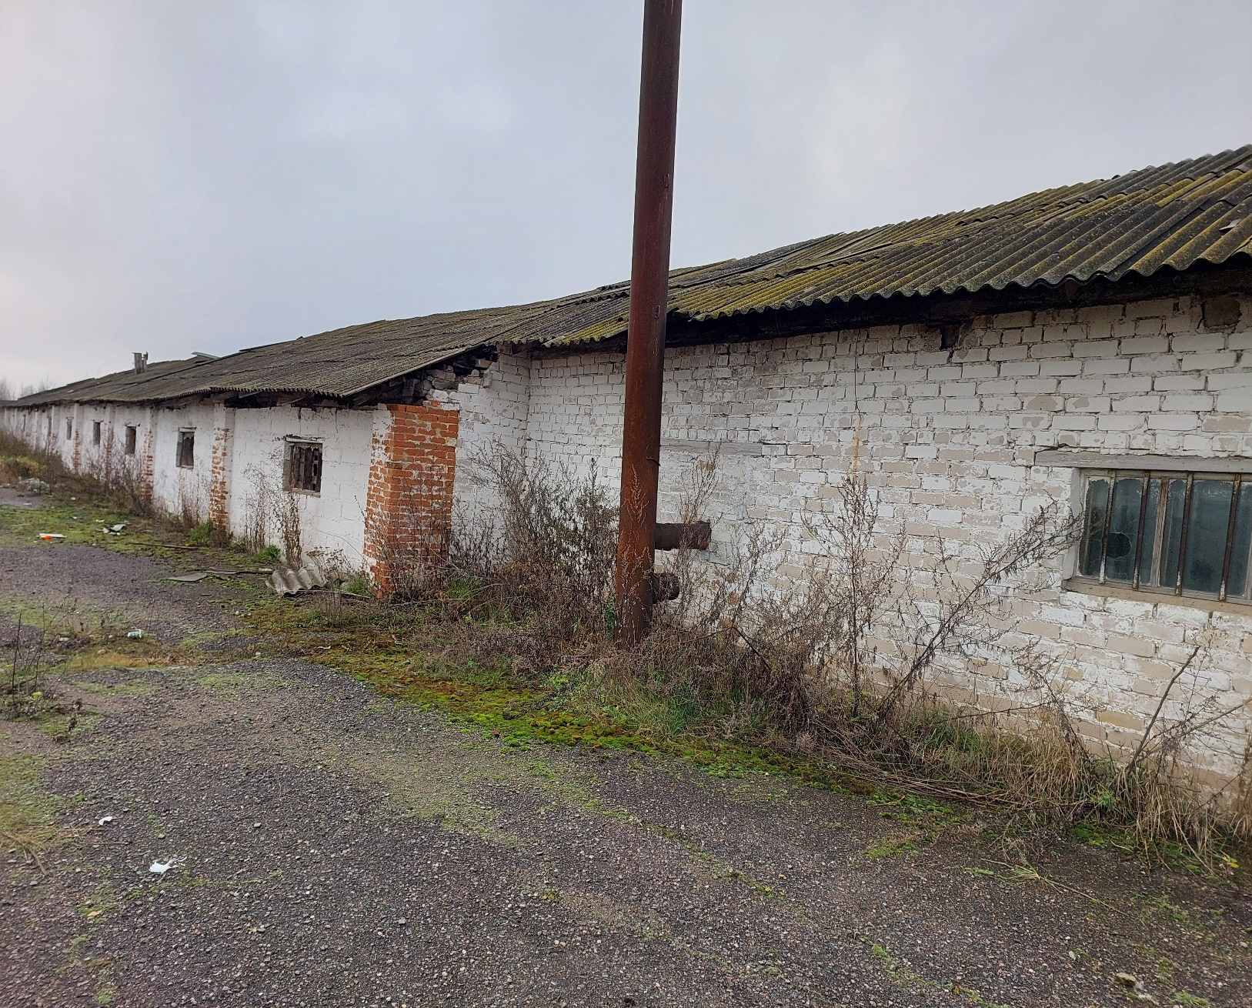
Календарный график по вовлечению имущества на 2026 год по Чашникскому району
Телятник | Чашникский р-н, Лукомльскийс/с, аг.Лукомль
Балансодержатель | Чашникское КУСХП «Кащинское»
Площадь объекта | 700,0 кв.м.
Способ вовлечения | Продажа
Стоимость, рублей. | 64 315,00

Slide 10
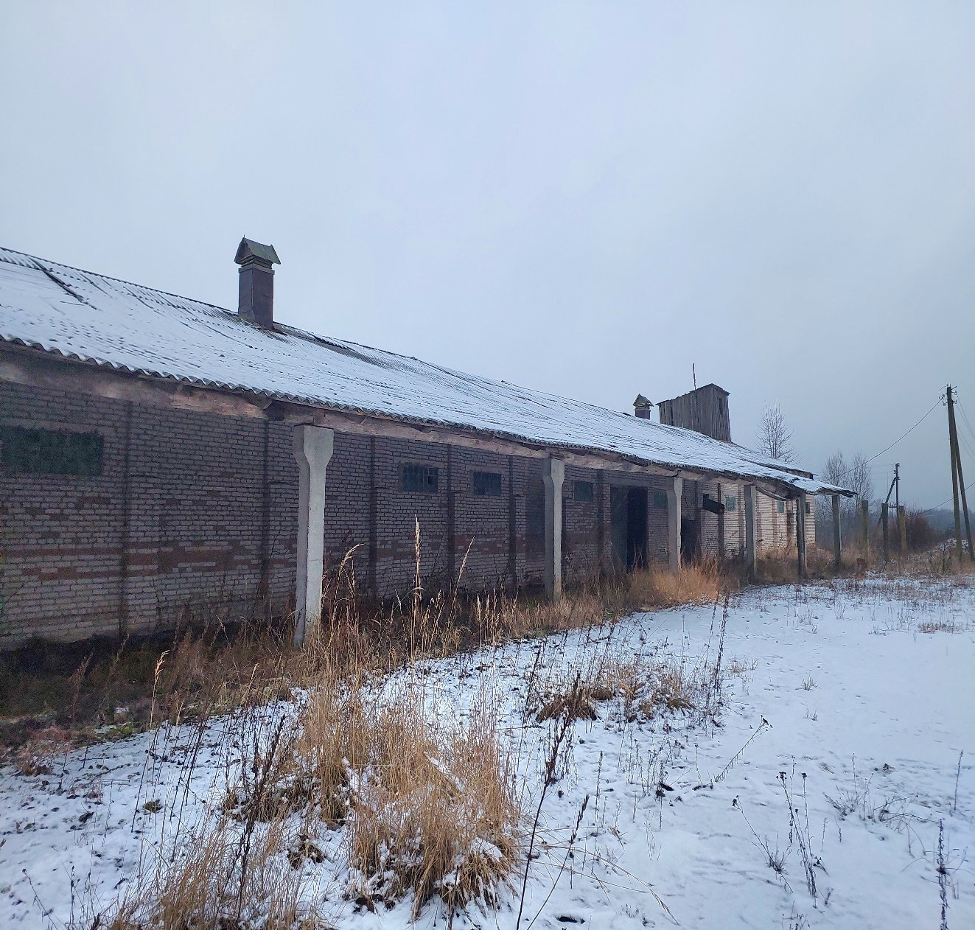
Календарный график по вовлечению имущества на 2026 год по Чашникскому району
Склад | Чашникский р-н, Лукомльский с/с, Д. Стражевичи, ул. Центральная,51А
Балансодержатель | Управление по сельскому хозяйству и продовольствию Чашникского райисполкома
Площадь объекта | 698,2кв.м.
Способ вовлечения | Продажа
Стоимость, рублей. | 94 217,00

Slide 11
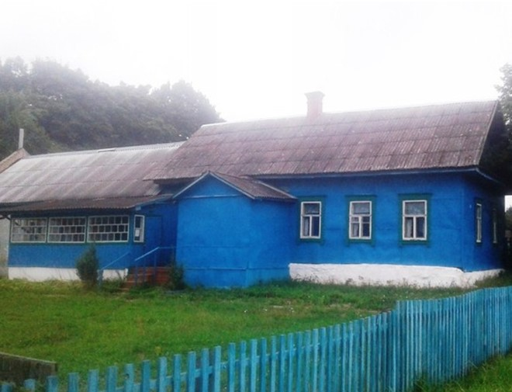
Календарный график по вовлечению имущества на 2026 год по Чашникскому району
Краснолукский детский сад | Чашникский р-н, Краснолукский с/с, аг.Краснолуки, ул. Школьная,9
Балансодержатель | ГУК «Чашникская районная централизованная библиотечная система»
Площадь объекта | 183,5 кв.м.
Способ вовлечения | Продажа
Стоимость, рублей. | 1 б.в.

